Slide 1
Letný sklíčkový seminár Senec 2010 Prípad SDIAP č. 367
Peter Bohuš, Jana Kičinová
Cytolab s.r.o.

Slide 2
Klinická diagnóza:
48-ročný muž
„ľavý semenník+funikulus“

Slide 3
Makroskopický nález:
Zaslaná ľavostranná orchiectomia, semenník veľkosti cca 45x30mm, na reze periférne, do parenchýmu testis vnorený, naliehajúc na epididymis a rete testis expanzívny uzol veľkosti cca 19x18mm, belavý, tuhší, bez kapsuly. Okolité tkanivo semenníka bez ložiskových zmien, nadsemenník bez ložiskových zmien, funiculus dĺžky cca 70mm, bez ložiskových zmien.

Slide 4
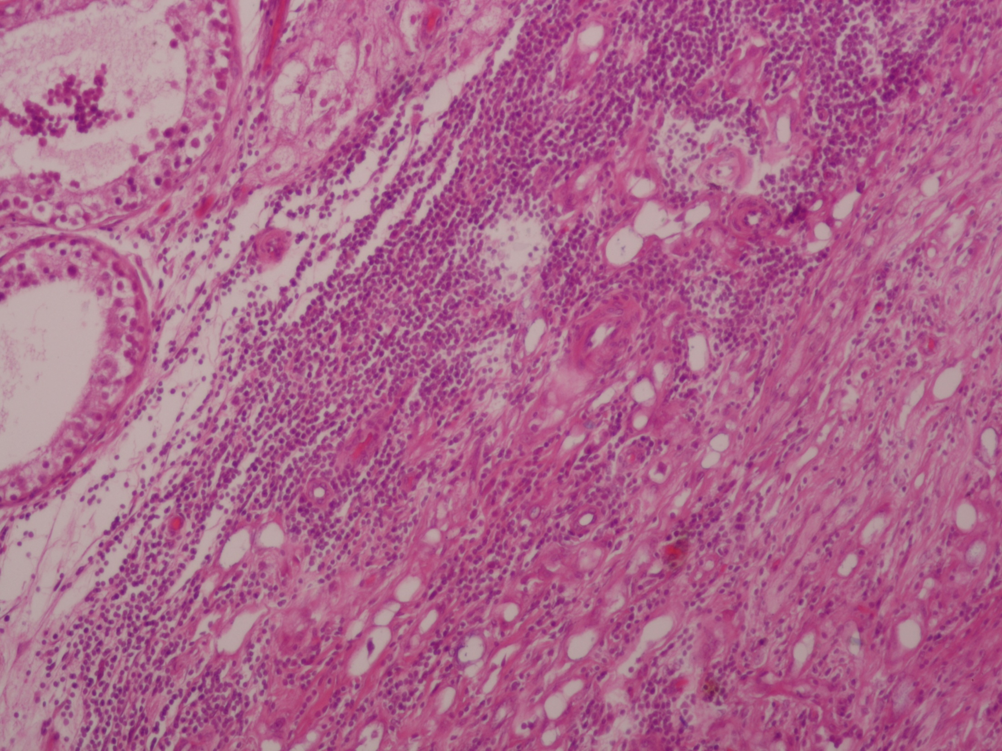
HE 10x

Slide 5
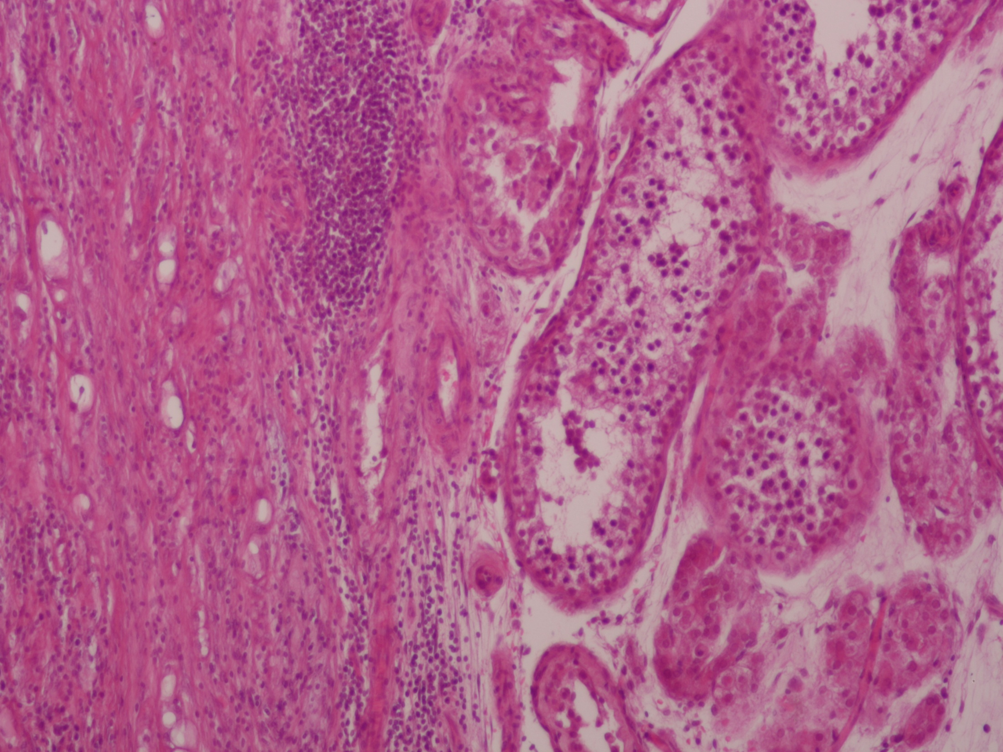
HE 10x

Slide 6
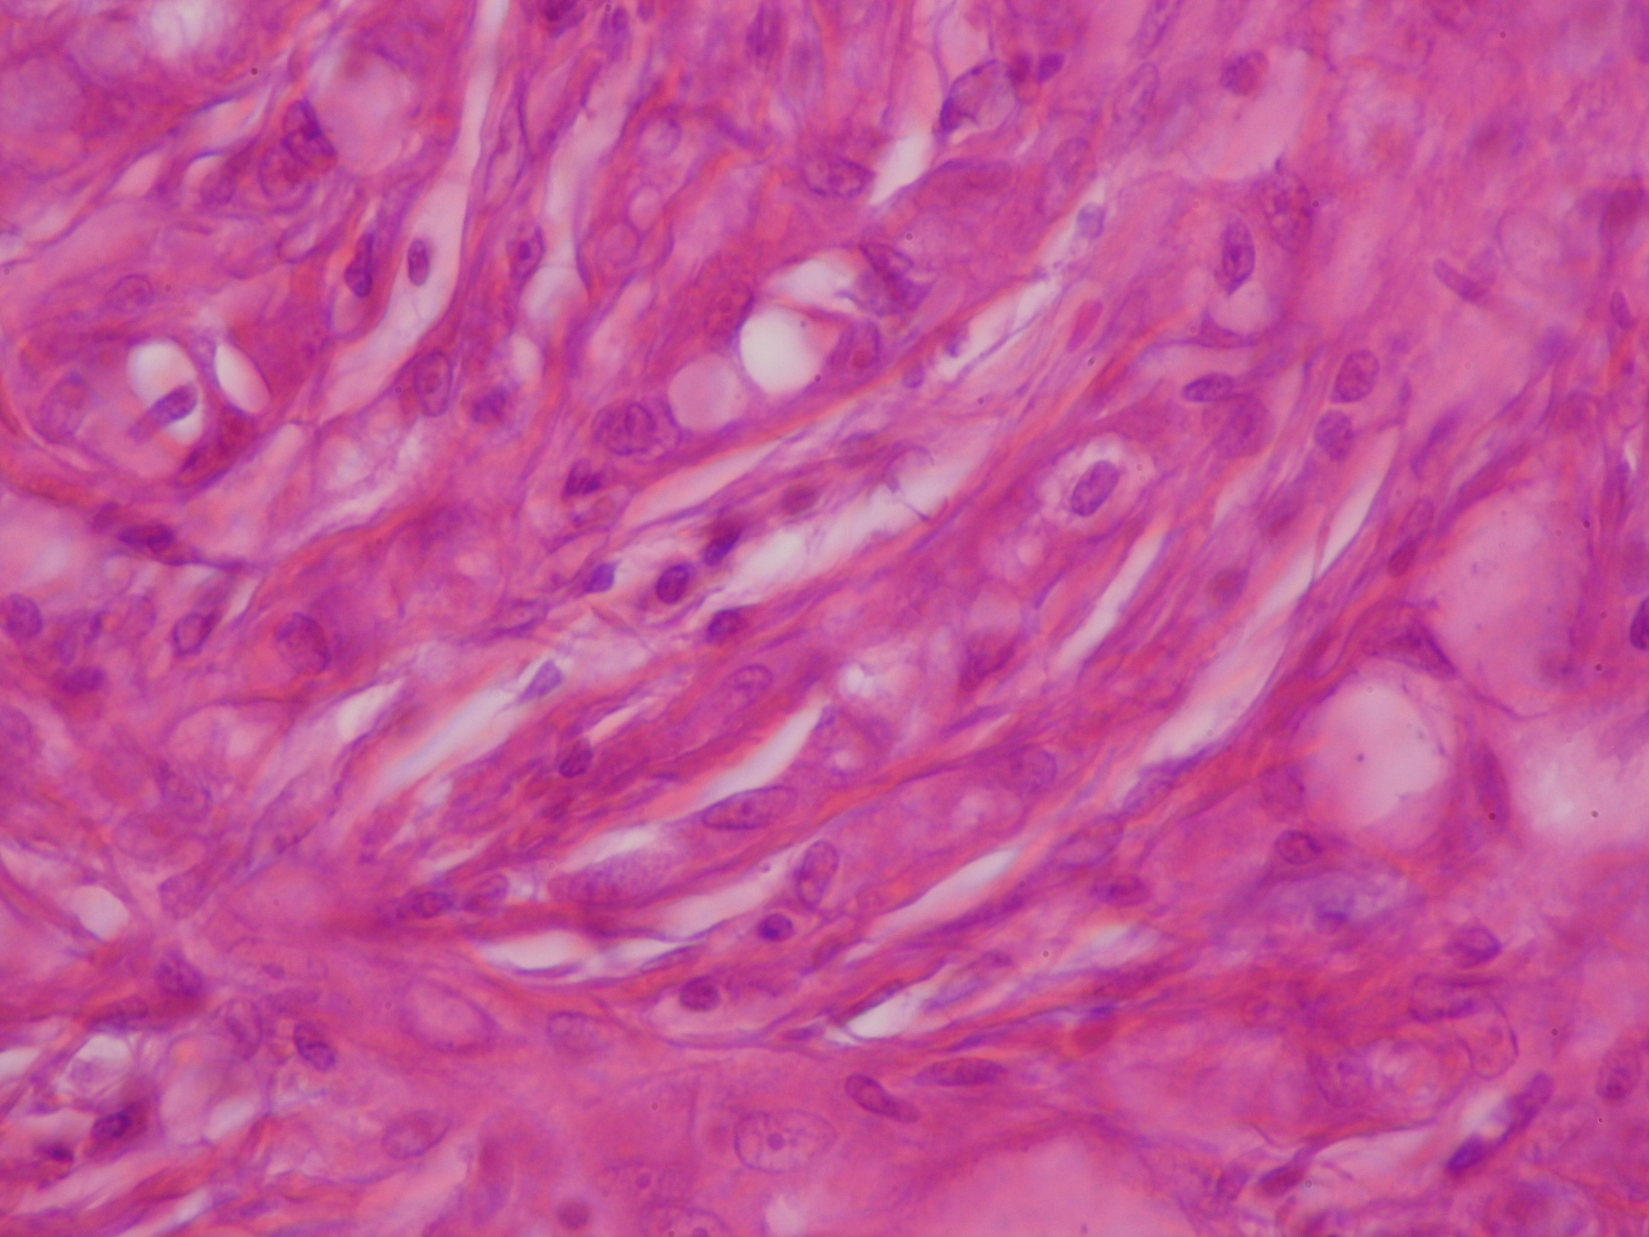
HE 40x

Slide 7
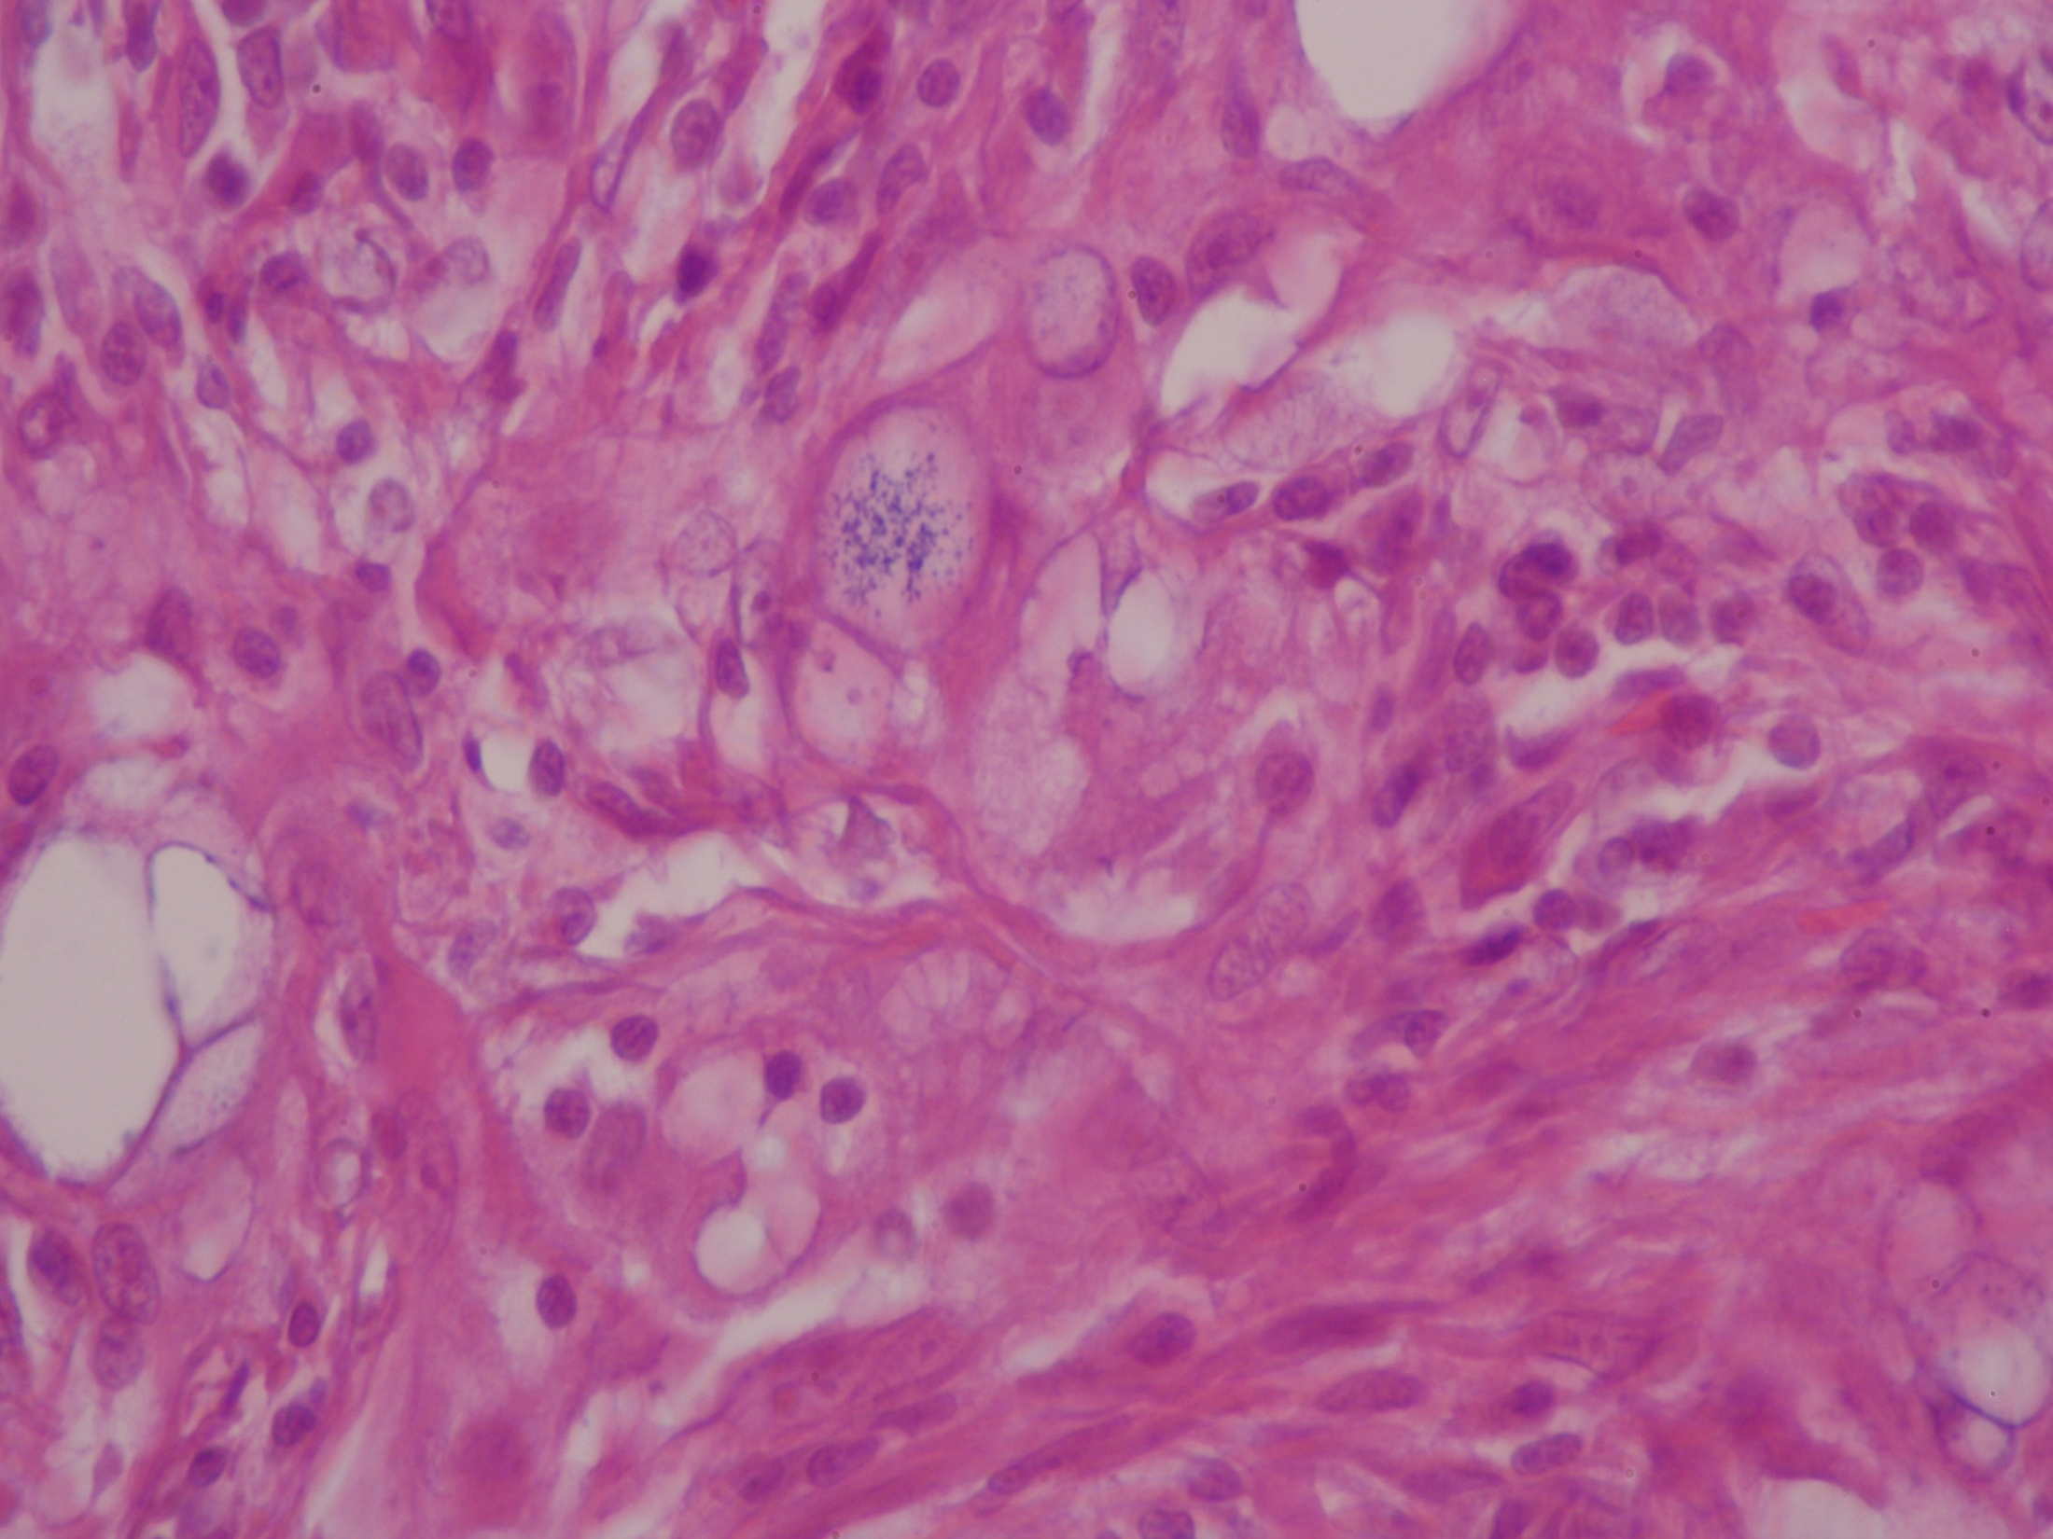
HE 40x

Slide 8
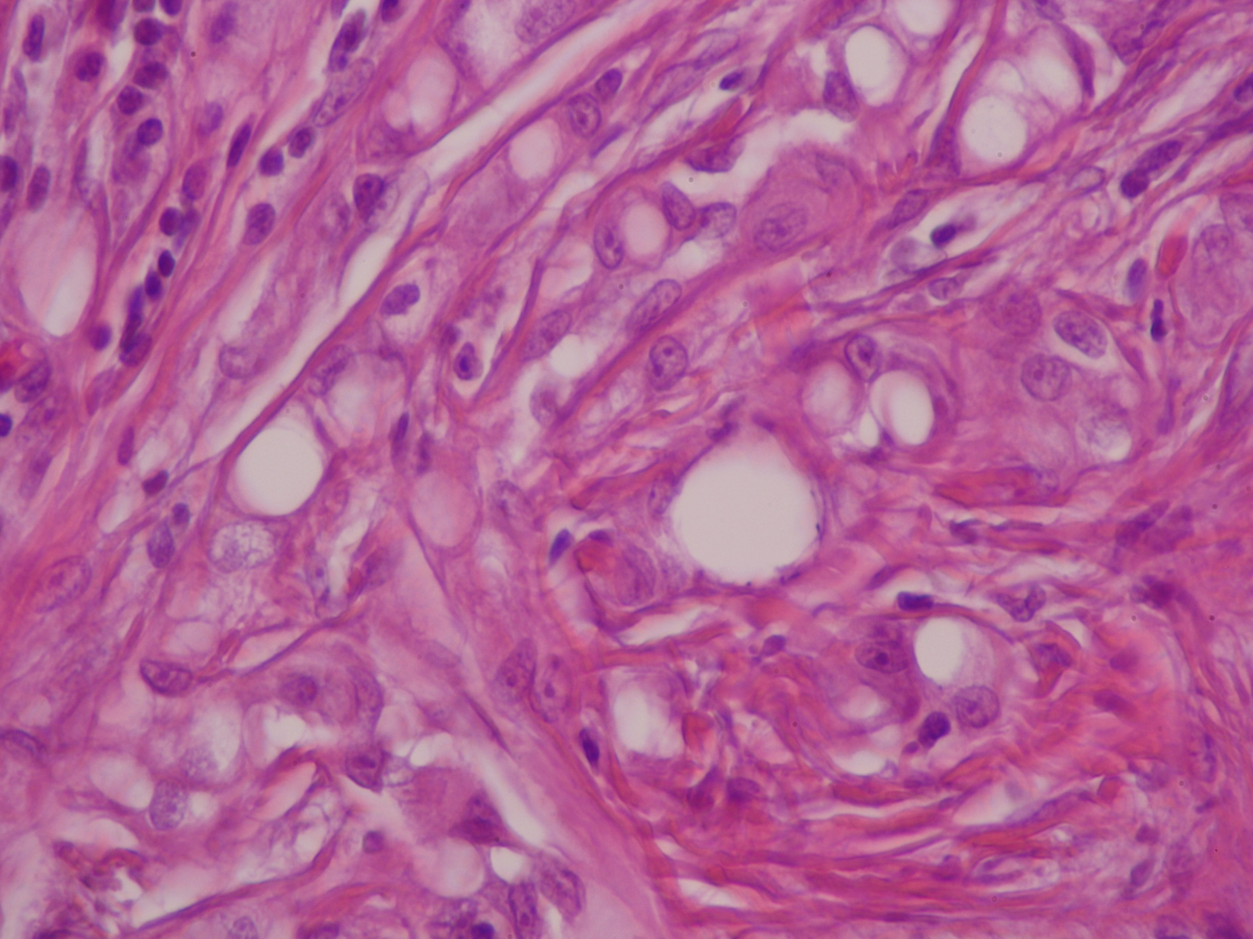
HE 40x

Slide 9
HE 20x

Slide 10
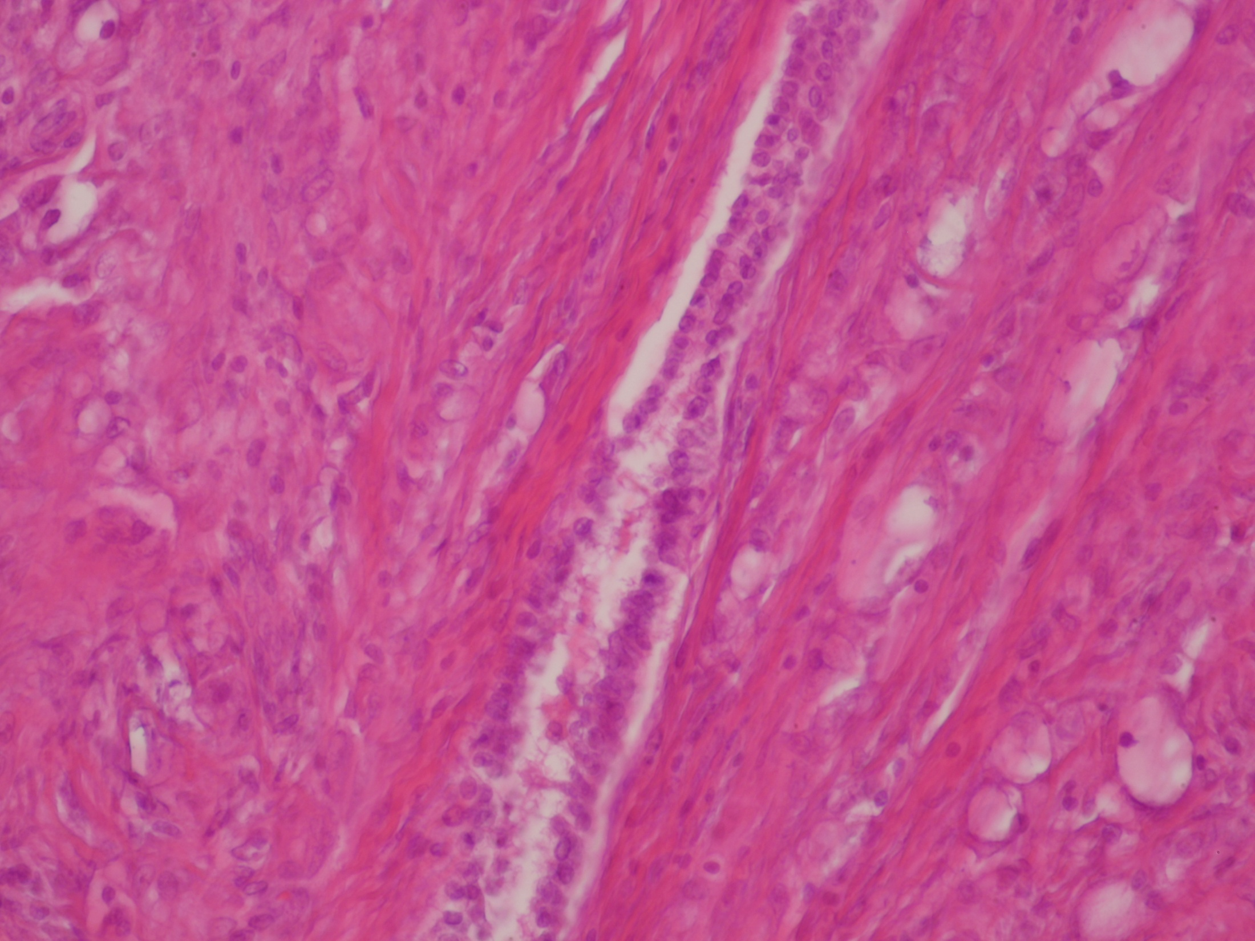
HE 20x

Slide 11
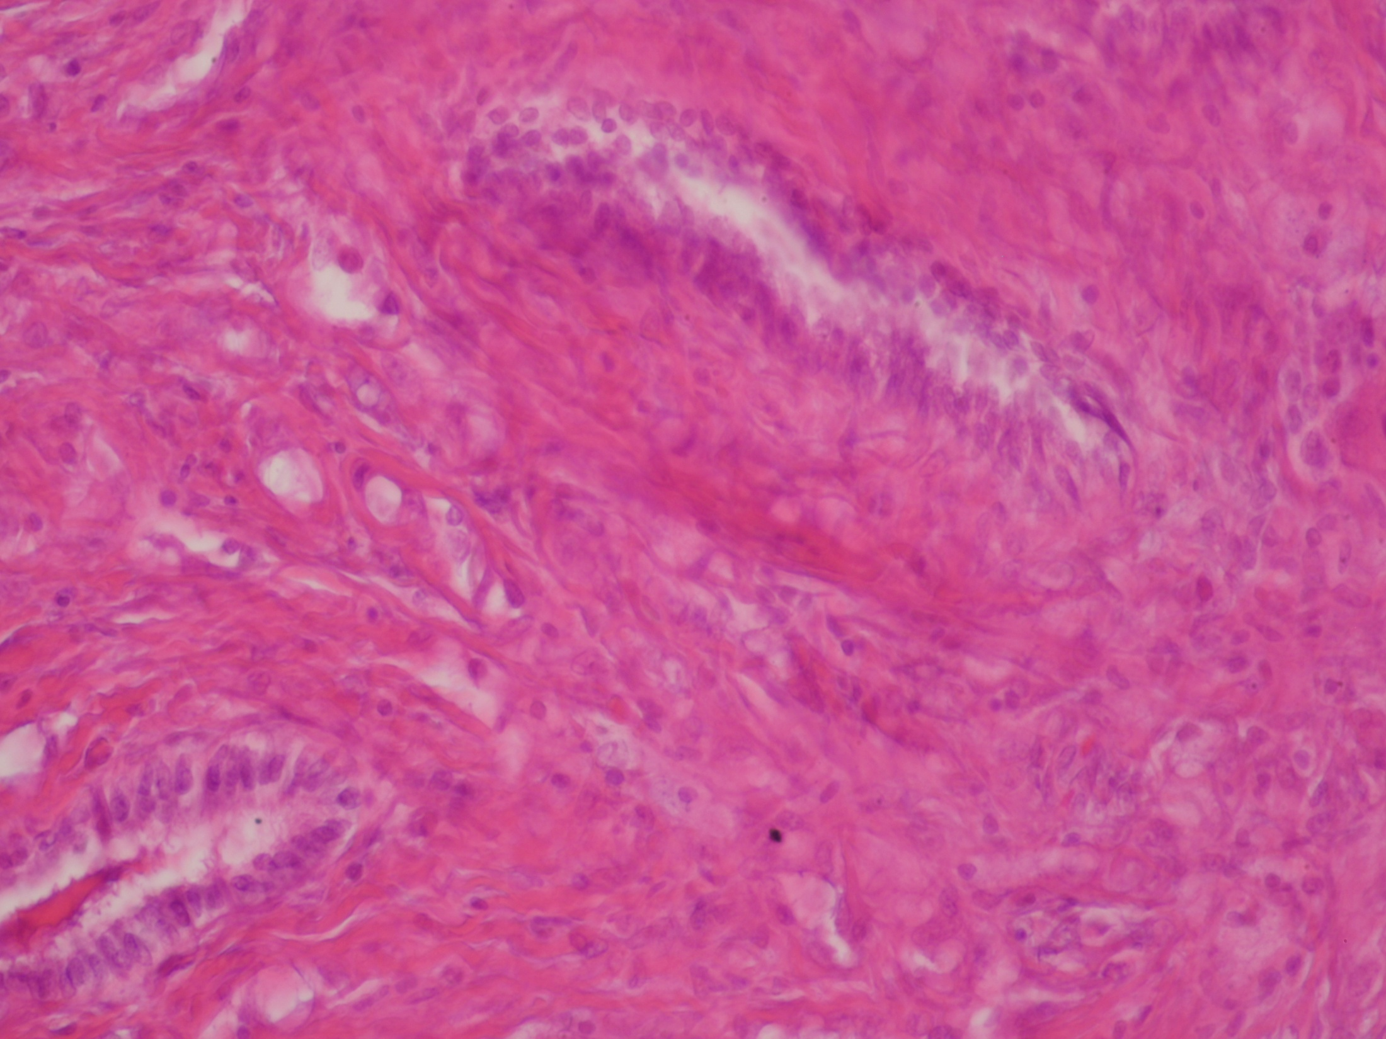
HE 20x

Slide 12
HE 20x

Slide 13
?

Slide 14
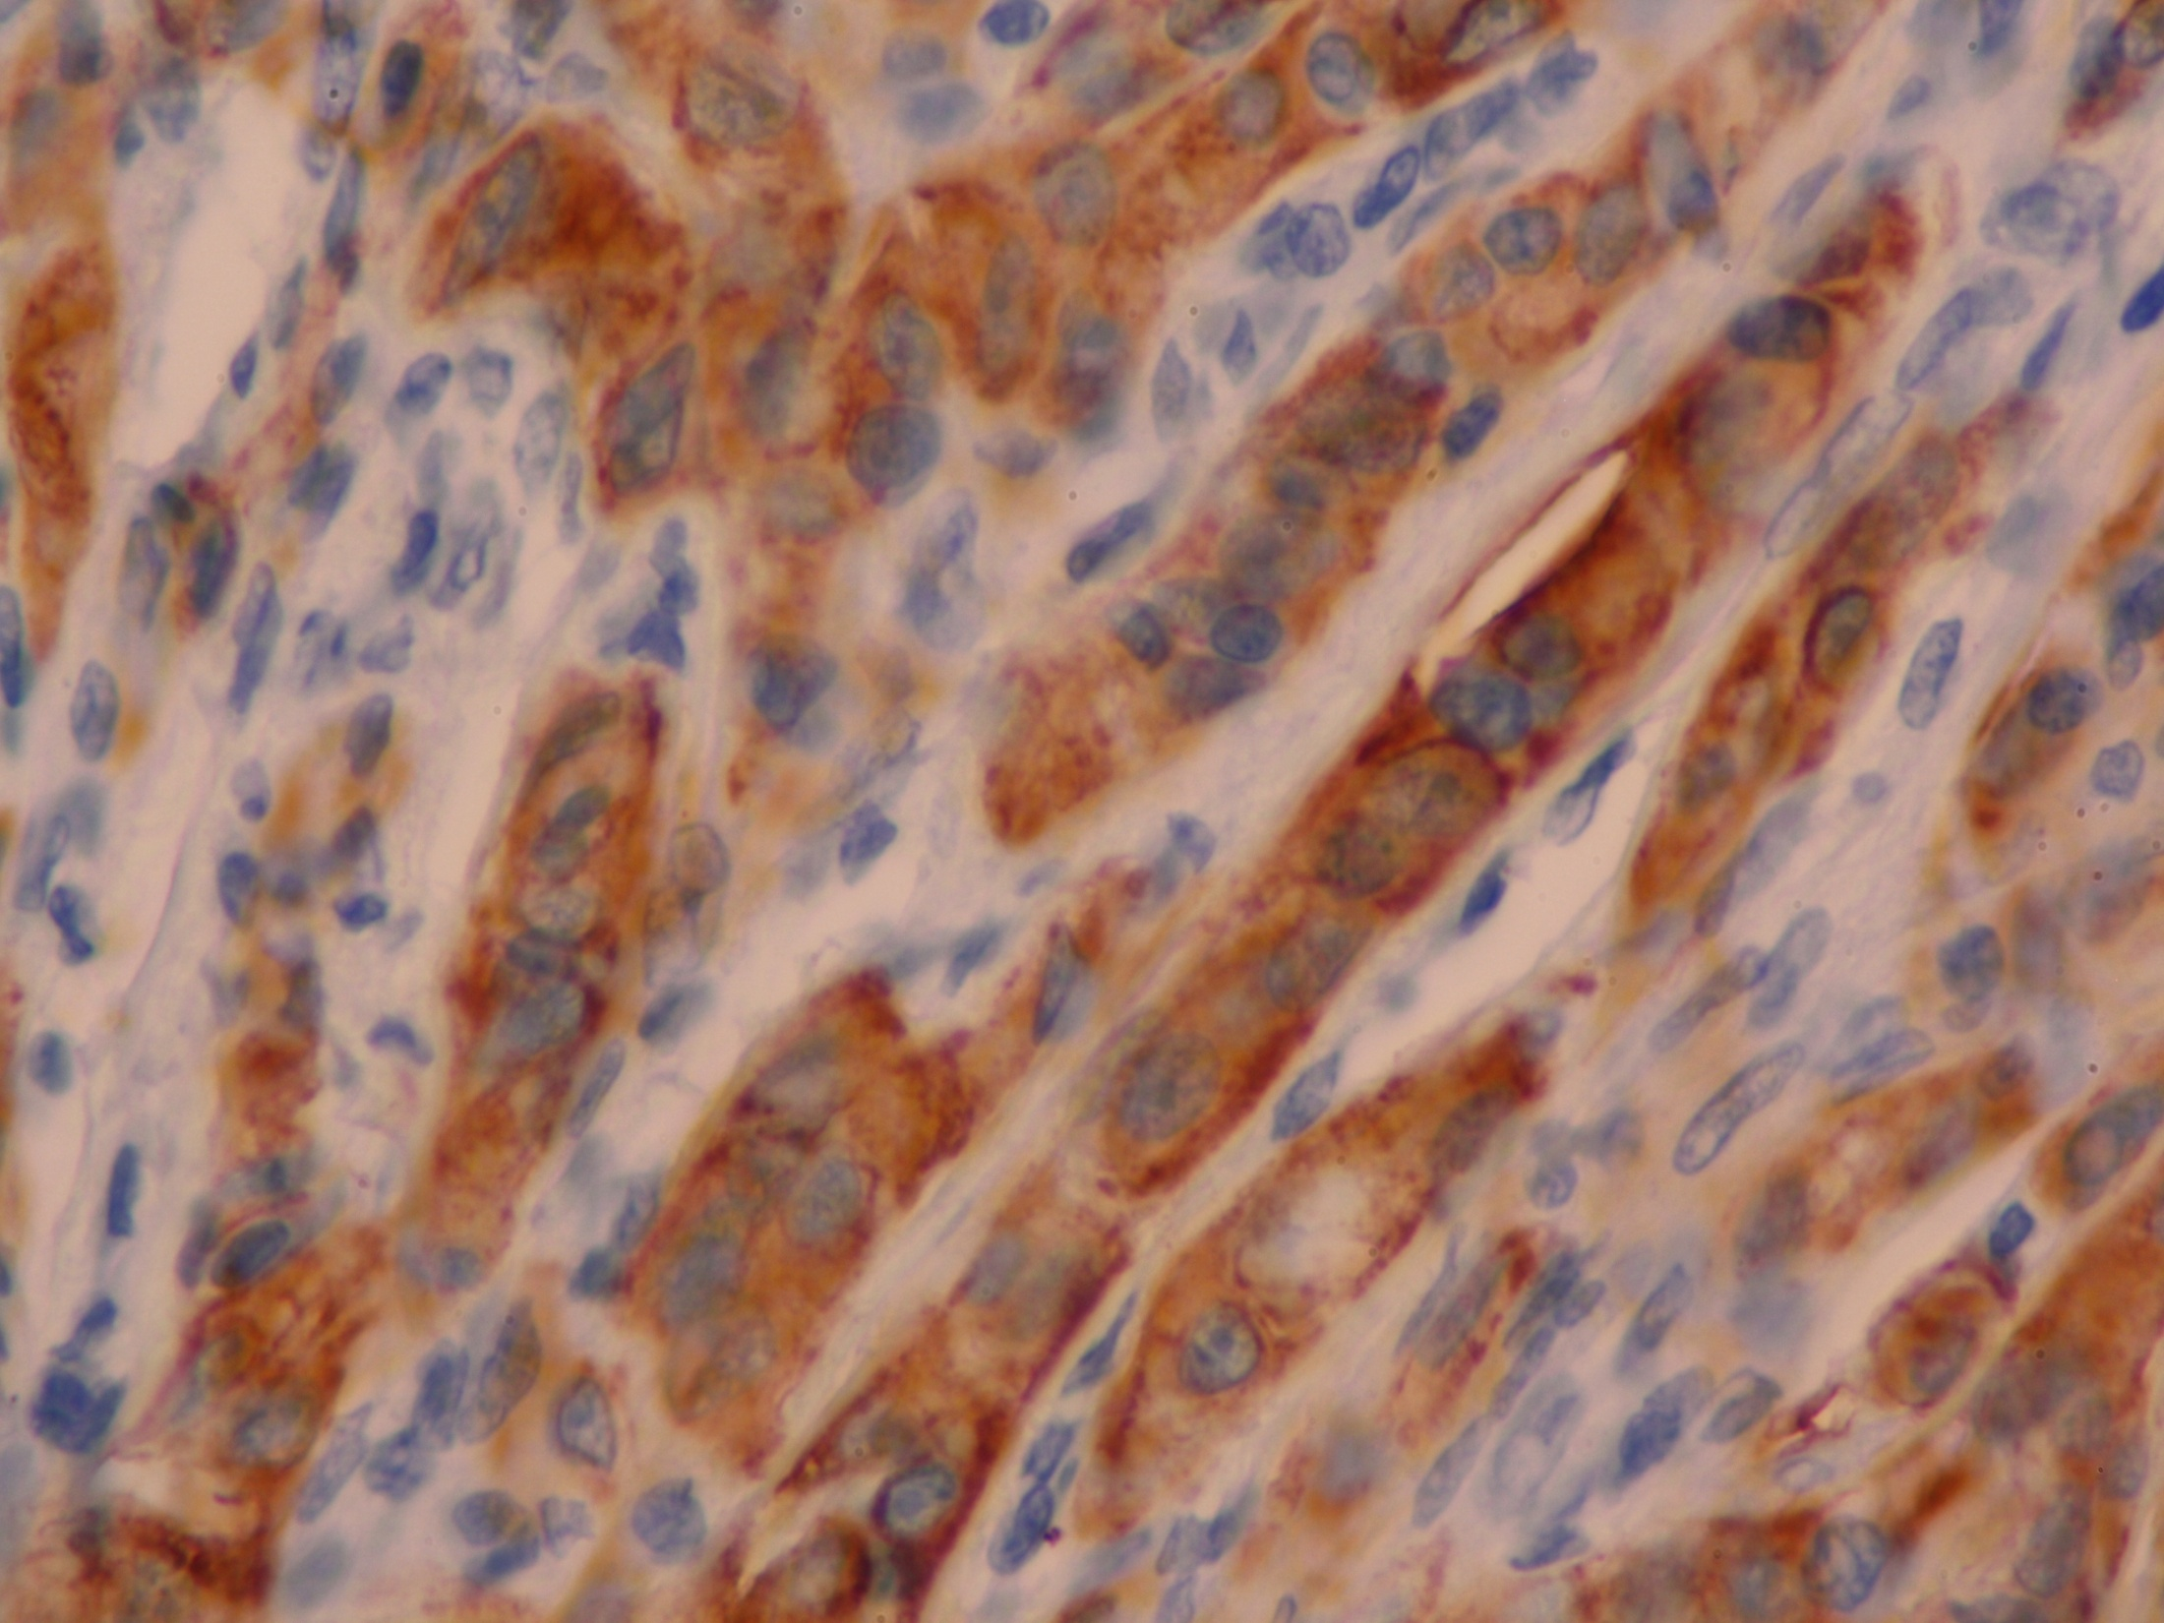
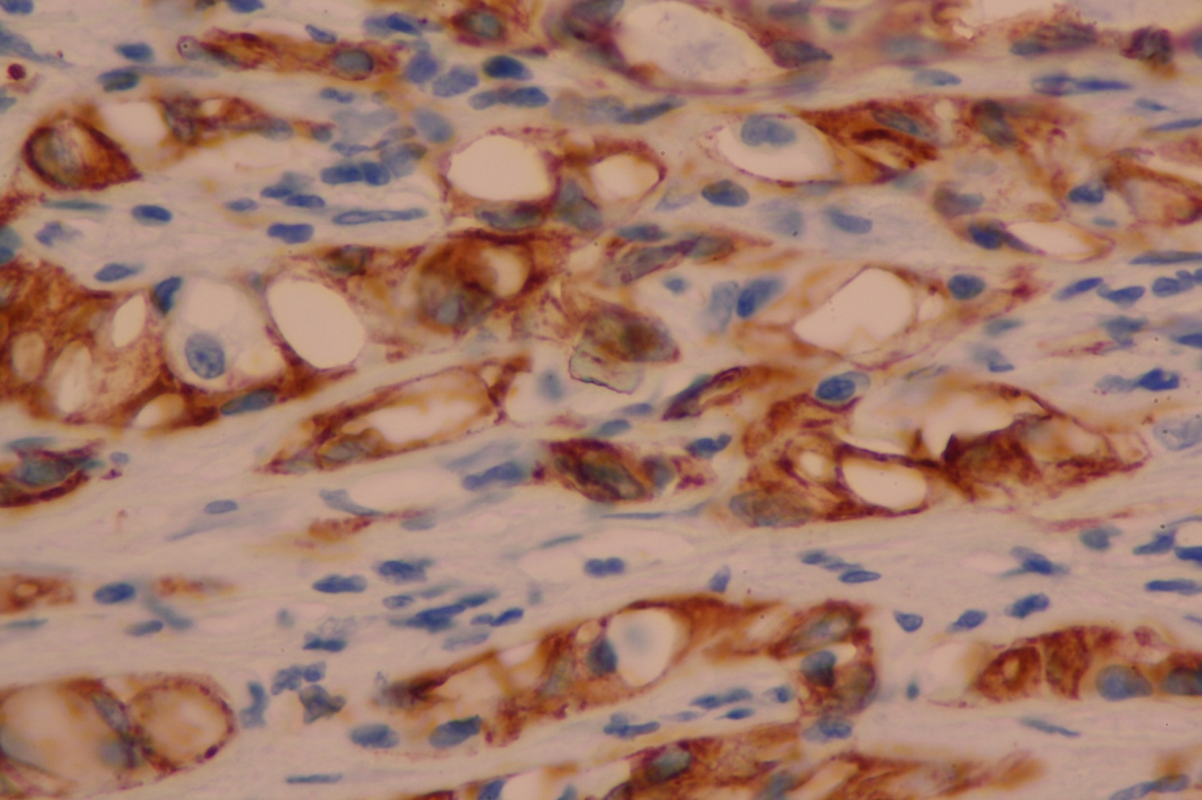
AE1/AE3

Slide 15
Vimentin

Slide 16
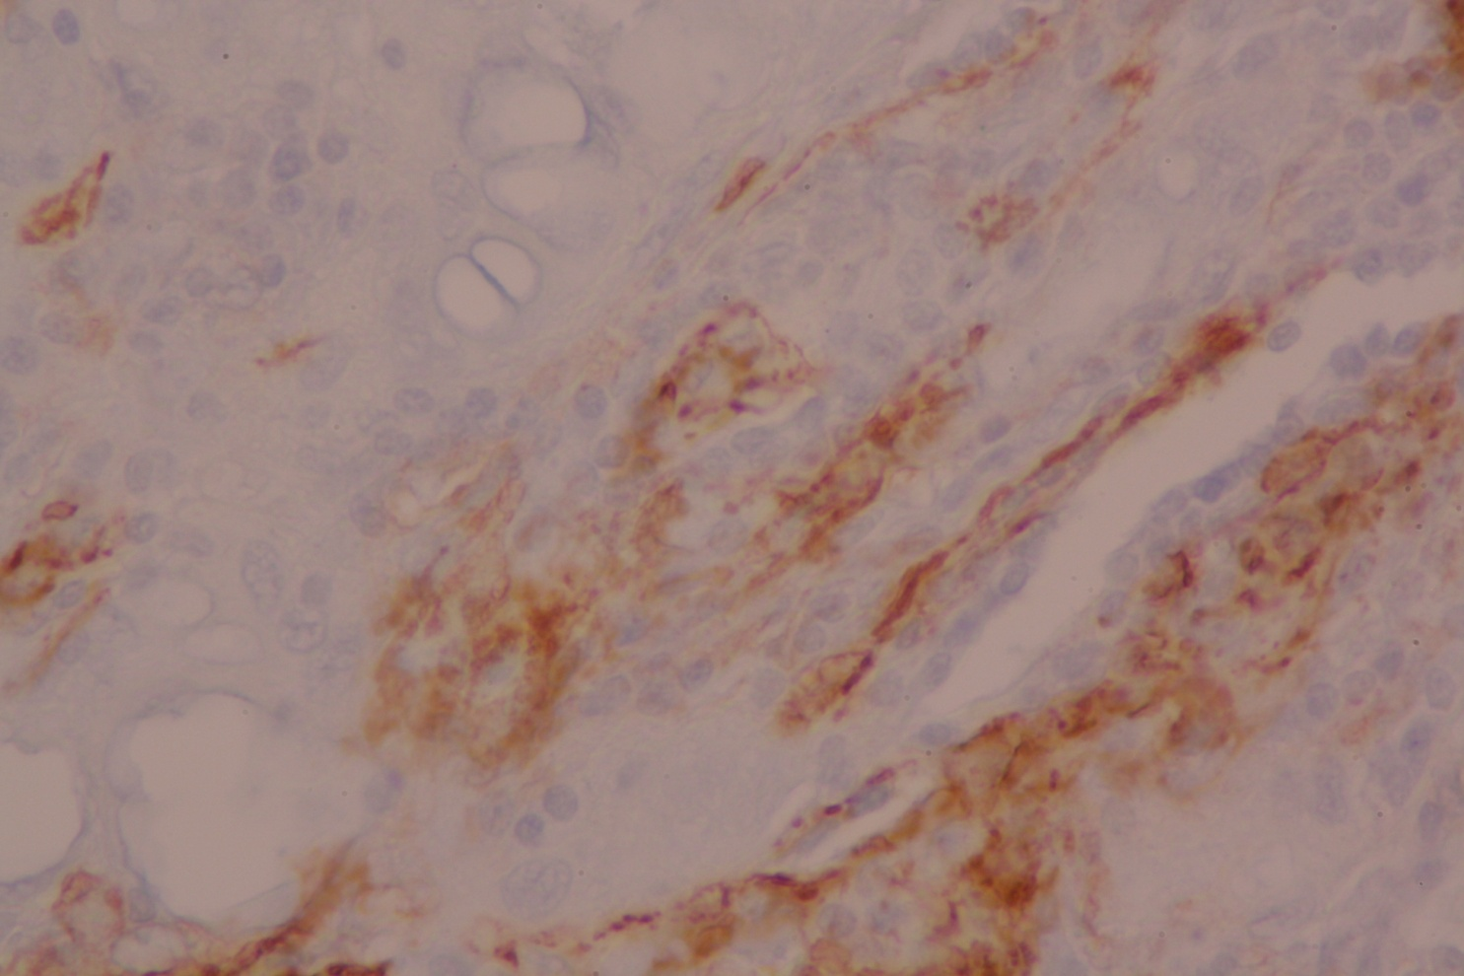
Masson trichrome
SMA

Slide 17
Inhibin

Slide 18
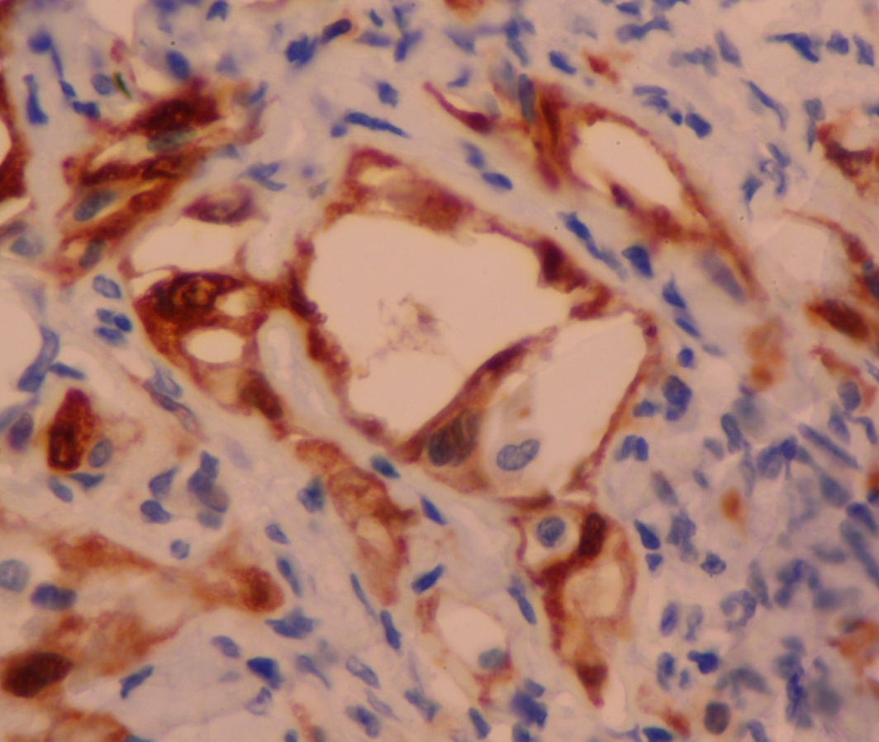
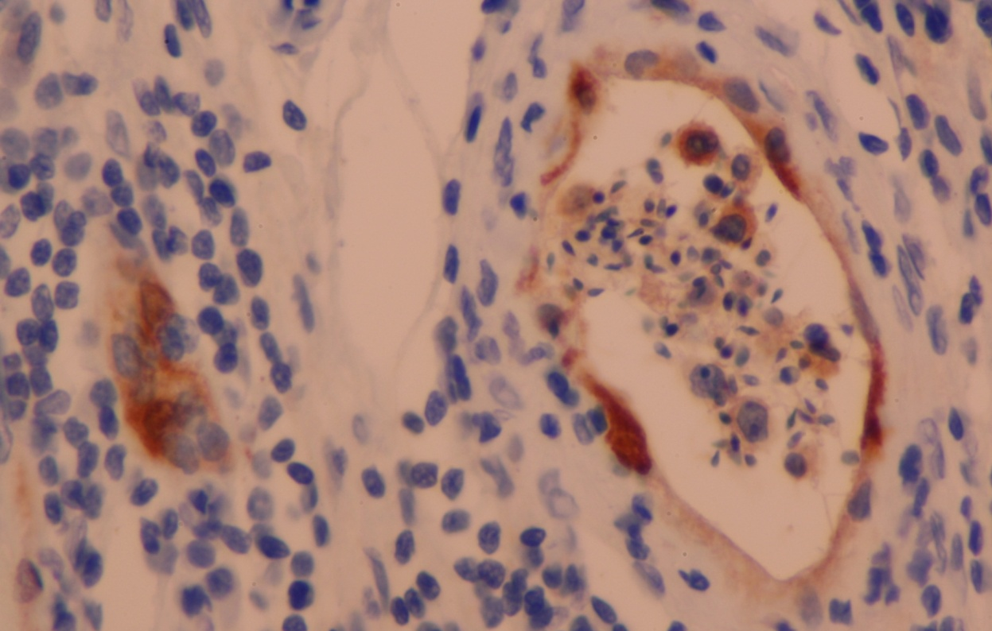
Calretinin

Slide 19
WT1

Slide 20
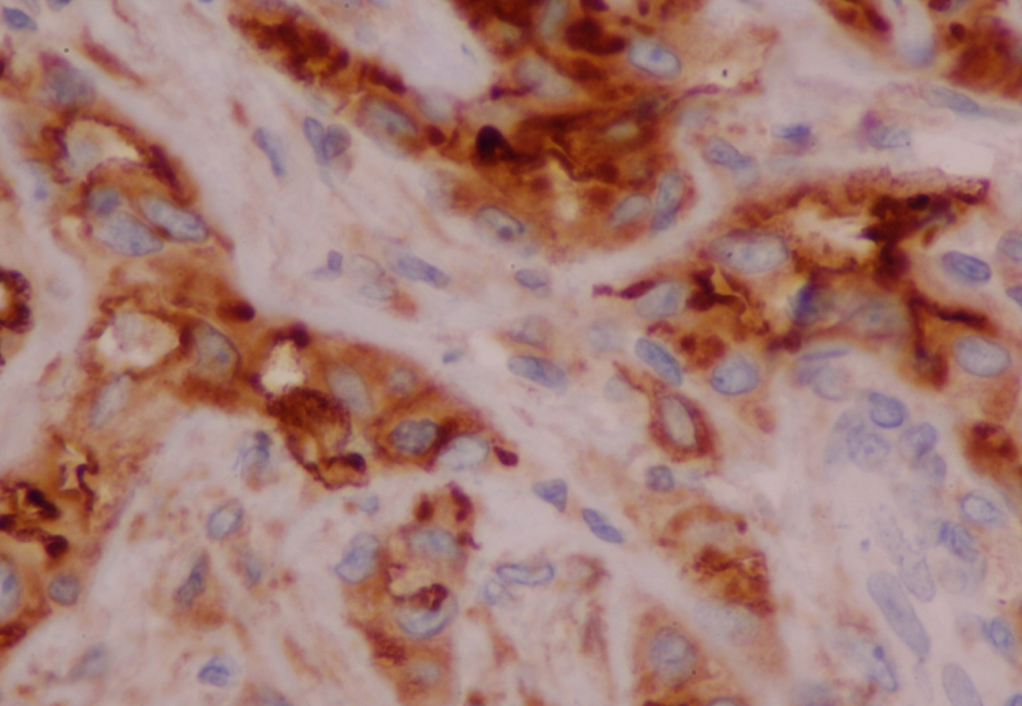
D2-40 (podoplanin)

Slide 21
?

Slide 22
ADENOMATOID TUMOUR
ICD-O code 9054/0
Benígny novotvar z mezotelových buniek charakterizovaný početnými glanduliformnými priestormi, tubulmi a pruhmi
(WHO ; tumours of paratesticular structures)

Slide 23
Klinika
Najčastejší tumor testikulárnych adnex
32%, všetkých novotvarov (WHO)
60% benígnych novotvarov (WHO)
3. – 5. dekáda (priemerný vek 36 rokov)
Asymptomatické intraskrotálne tumory

Slide 24
Výskyt/pôvod
Epididymis (dolný pól)
Tunica vaginalis
Tunica albuginea
Rete testis
Funiculus spermaticus
Tunica parietalis

Slide 25
Výskyt/pôvod
Tuba uterina
Široké väzy maternice
Myometrium
Peritoneum, Retroperitoneum, Omentum, Pleura
Nadoblička
Srdce

Slide 26
HISTOMORFOLOGICKÝ OBRAZ
Glanduliformné a pseudotubulárne štruktúry vystlané oploštelými a kuboidálnymi bunkami
Bunky miestami v zhlukoch, solídnych pruhoch
Fokálne vakuolizovaná cytoplazma
Minimálne atypie, celkom ojedinelé mitózy
Vmedzerené pruhy hladkej svaloviny a väziva
„Thread-like bridging strands“ – vláknité/pruhovité premostenia

Slide 27
Thread-Like Bridging Strands:
A Morphologic Feature Present in all Adenomatoid Tumors
Ondrej Hes, Delia M Perez-Motiel, Isabel Alvarado Cabrero, Michal Zámečník, Miroslav Podhola, Miroslav Šulc, Milan Hora, Petr Mukenšnábl, Radim Žalud, Ondrej Ondič, Michal Michal
Annals of DIAGNOSTIC PATHOLOGY, October 2003

Slide 28
Thread-like bridging strands
Apozícia na seba naliehajúcich stenčených mezotelových buniek
Konštnantný histomorfologický rys adenomatoidných tumorov
Dôležitý diagnostický znak

Slide 29
IMUNOHISTOCHÉMIA
POZITÍVNA EXPRESIA
Cytokeratíny
EMA (?)
„Mezotelové markery“
Vimentin
Calretinin
WT1
D2-40

Slide 30
IMUNOHISTOCHÉMIA
NEGATÍVNA EXPRESIA
„Vaskulárne“ markery
CD34
CD31
F VIII
„Karcinómové“ markery
CEA
CD15
Ber-EP4

Slide 31
IMUNOHISTOCHÉMIA
„rôzne“ Cytokeratíny
U nás vždy AE1/AE3, CK7, nikdy (3x) CK5/6
EMA
(Hes, Michal, Mukenštabl) nekonstantne
(WHO) invariably
U nás nikdy (3x)

Slide 32
Diferenciálna diagnóza
Thread-like bridging strands, minimálna proliferačná aktivita
Malígny mezotelióm, mezotelové inklúzie/hyperplázie
Adenokarcinóm rete testis
Metastatický adenokarcinóm
Vaskulárny novotvar
Germ cell tumor (yolk sac)
Sex cord-stromal tumor (Leydig cell)

Slide 33
Ďakujeme za pozornosť

